Slide 1
Урок литературного чтения.
Поэтическая тетрадь.
Составила
Учитель начальных классов
МОБУ Покровская СОШ, с. Покровка»
Овчинникова Наталья Владимировна

Slide 2
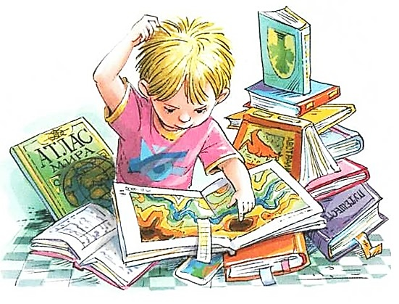
5 минут читаем- технику чтения повышаем!

Slide 3
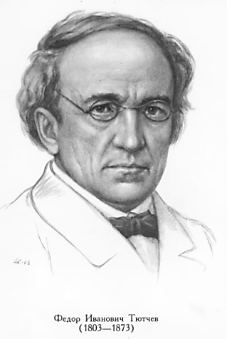
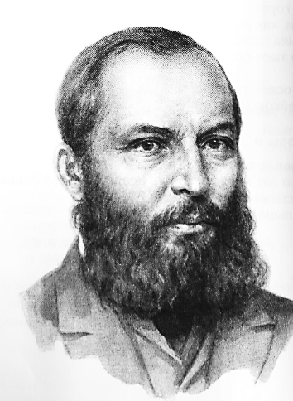
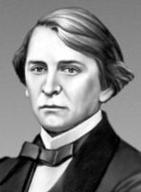
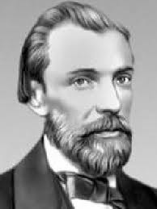
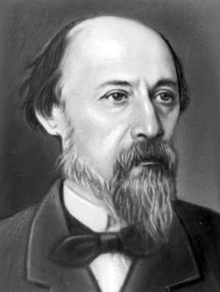
Повторяем, то что знаем.

Slide 4
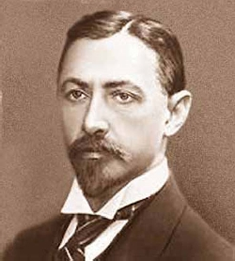
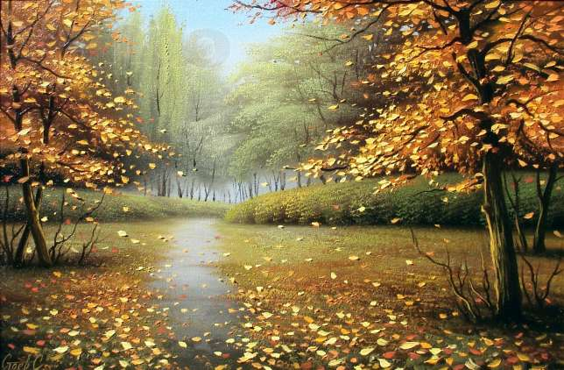
Иван Алексеевич Бунин «Листопад»

Slide 5
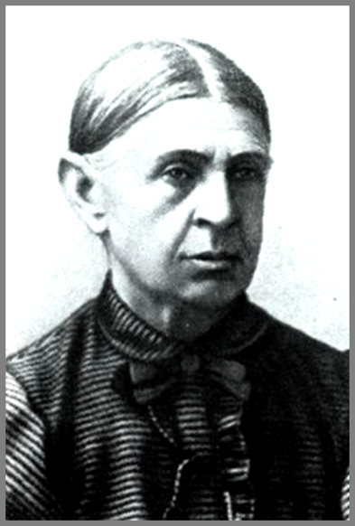
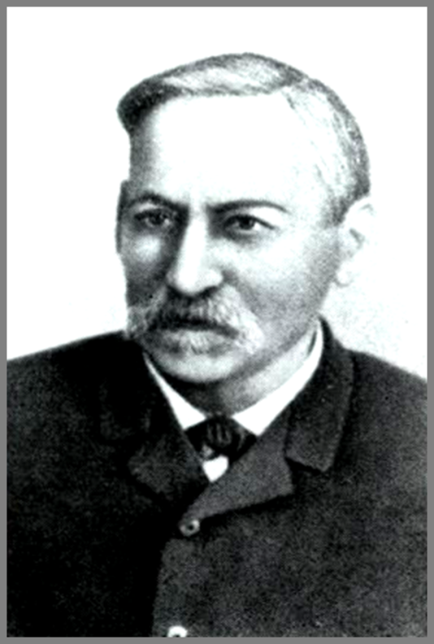
Биография поэта.
Мать - Отец -
Людмила Алексеевна Алексей Николаевич

Slide 6
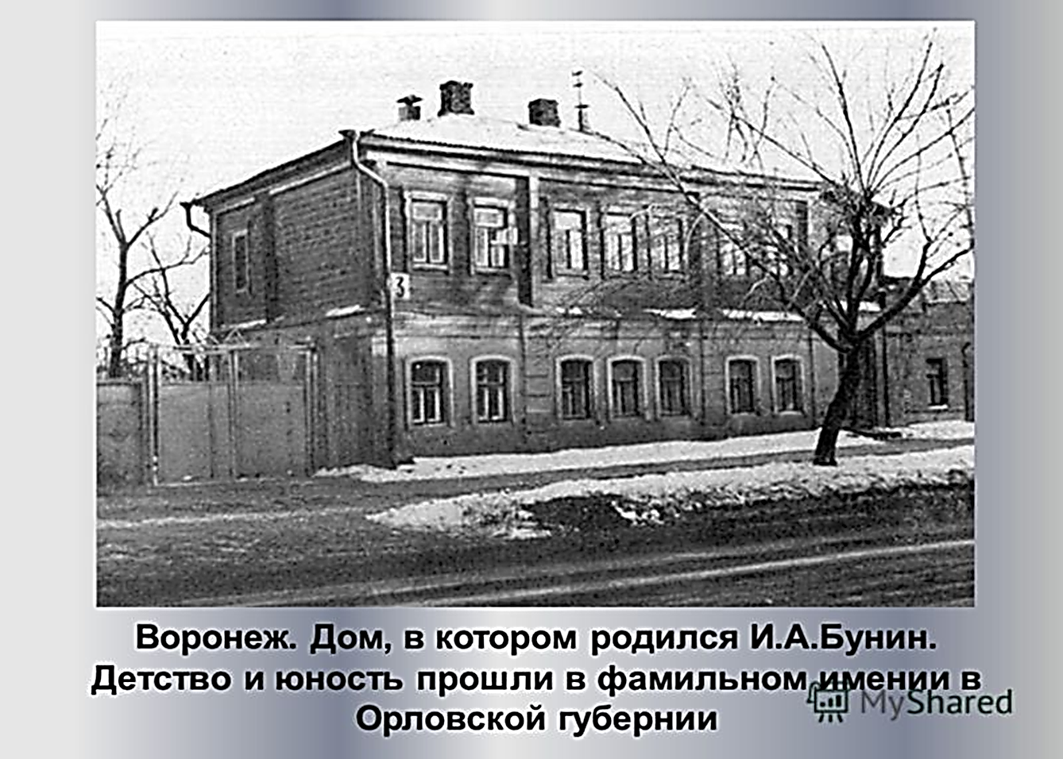

Slide 7
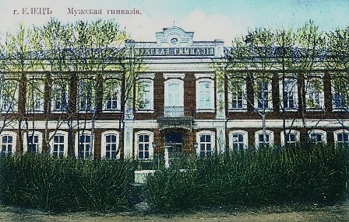
город Елецк. Мужская гимназия

Slide 8





Slide 9
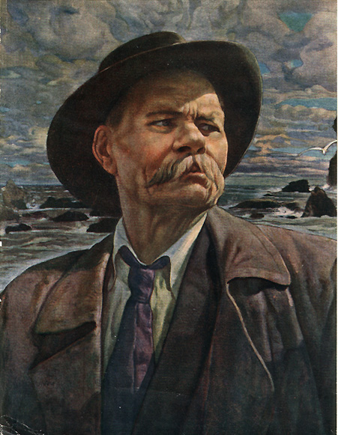
Знакомство с новым произведением.
Жизнь природы изменчива. Она полна интересных событий и достойна, чтобы о ней было рассказано красиво. Это мог сделать И.А. Бунин в своей поэме «Листопад», которую посвятил
А.М. Горькому.

Slide 10
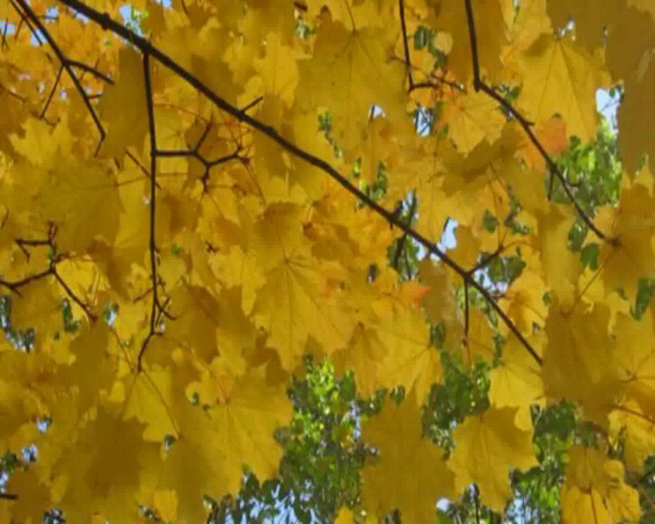

Slide 11
Работа над дикцией.
Тень…
Выше…
Слушайте…
Про Маланью…
А дала Ромаше….
А у Ромаше своё на уме…

Slide 12
Молчание – [ ч ]
Вышине – [ ш ]
Можно – [ ж ]
Тишина – [ ш ]
Расслышать – [ ш ]
Шуршанье – [ ш ]

Slide 13
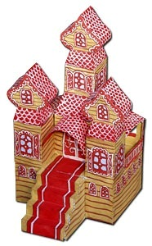
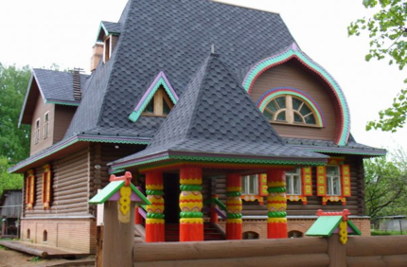



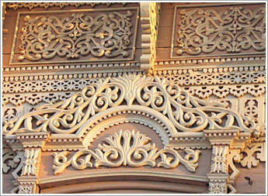
Словарная работа.
Терем – высокий дом с расписанными ставнями и украшенной крышей.
Вдова – женщина, муж которой умер.
Лазурь – яркий светло-синий цвет.
Лиловый – фиолетовый цвет.
Багряный – темно-красный цвет.
Завороженный – синонимы: околдованный или очарованный .
Резьба – рисунок, вырезанный на дереве, кости.

Slide 14
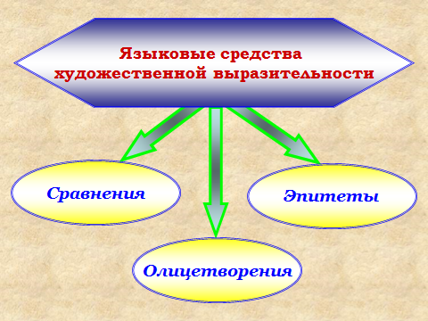

Slide 15
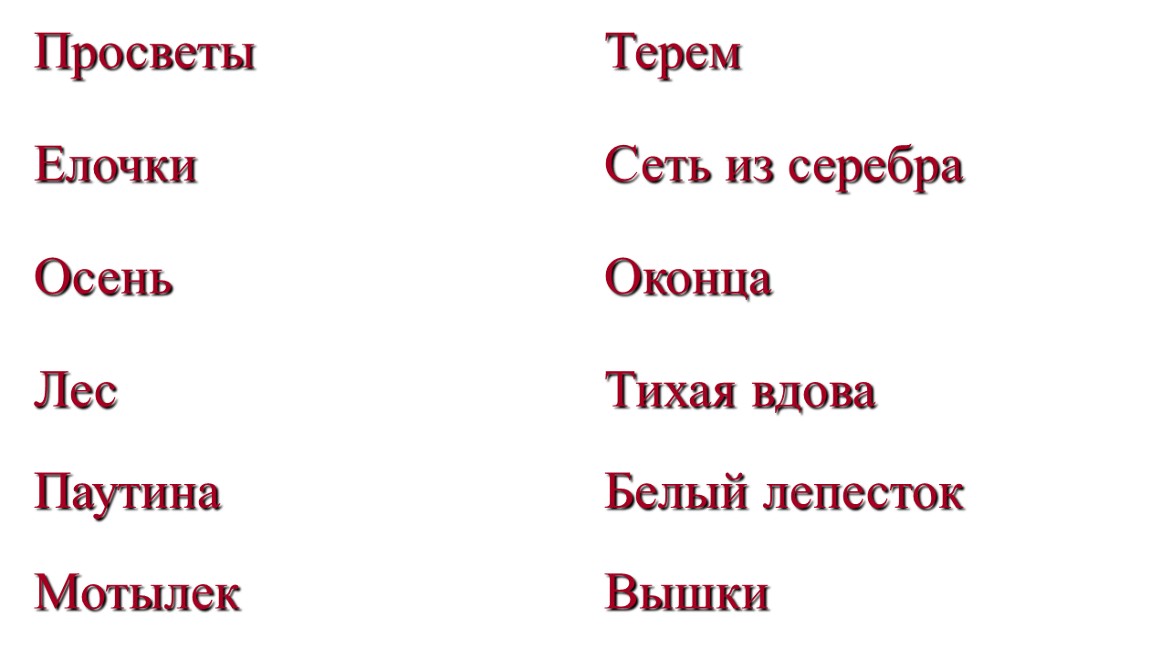
Сравнение- сопоставление

Slide 16
Олицетворение-
изображение неодушевлённых предметов в виде живых существ, способных говорить, чувствовать.
« И Осень тихою вдовой…»

Slide 17
Эпитет -
Художественное определение предмета.
«терем расписной»
«пёстрою стеной»
«жёлтою резьбой»
« в лазури голубой»

Slide 18
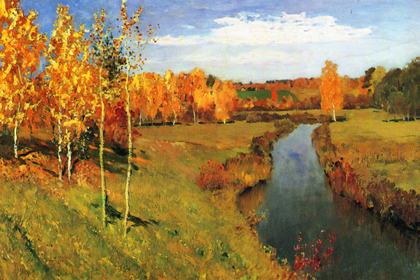

Slide 19
Домашнее задание
1. Обязательная часть
Выразительное чтение стихотворения с.152 -153
2. Творческая часть
- отрывок наизусть
- изобразить бунинскую осень в рисунке и подтвердите словами из текста.

Slide 20
При использовании шаблона ссылка на Pedsovet.su обязательна

